Slide 1
苍穹外卖项目

Slide 2
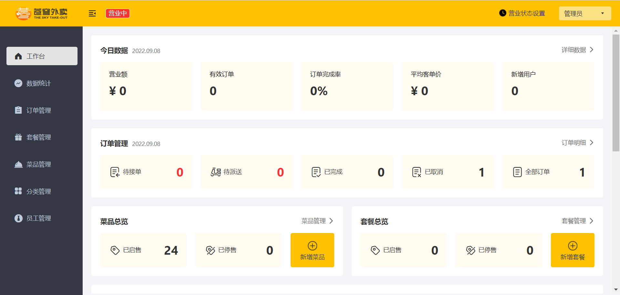
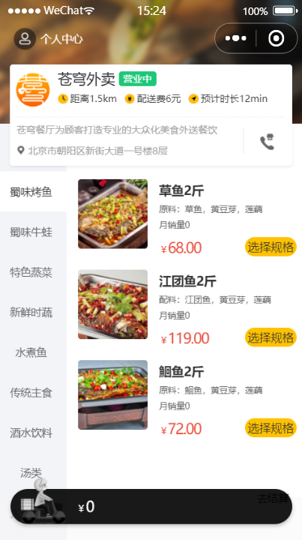
管理端 - 外卖商家使用
用户端 - 点餐用户使用

Slide 3

1
6
提高代码调试能力
增长开发经验
2
5
提高业务分析能力
提高文档阅读能力
3
4
提高接口设计能力
提高编码能力

Slide 4



Slide 5
项目概述、环境搭建

Slide 6
软件开发整体介绍
苍穹外卖项目介绍
开发环境搭建
导入接口文档
Swagger

Slide 7
软件开发整体介绍
01
软件开发流程
角色分工
软件环境

Slide 8
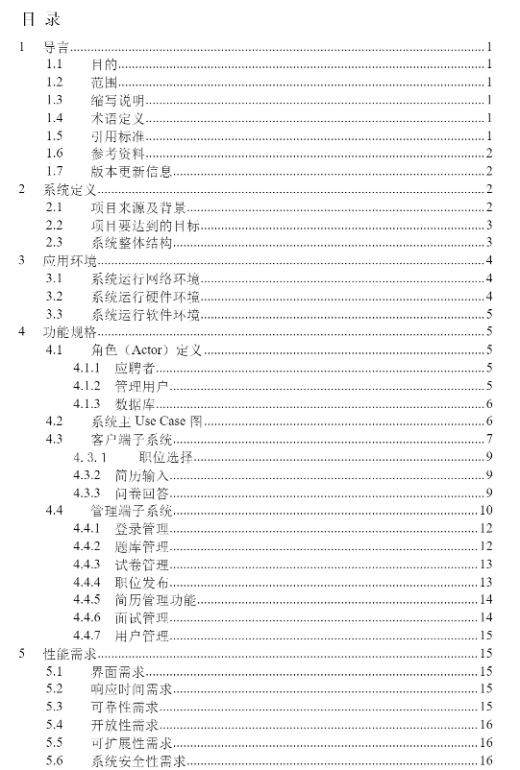
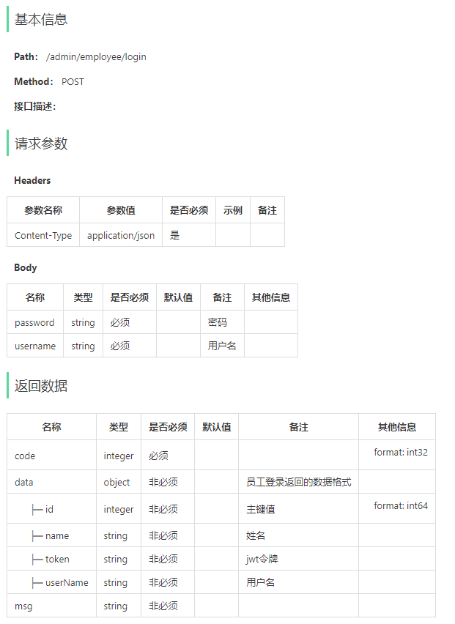
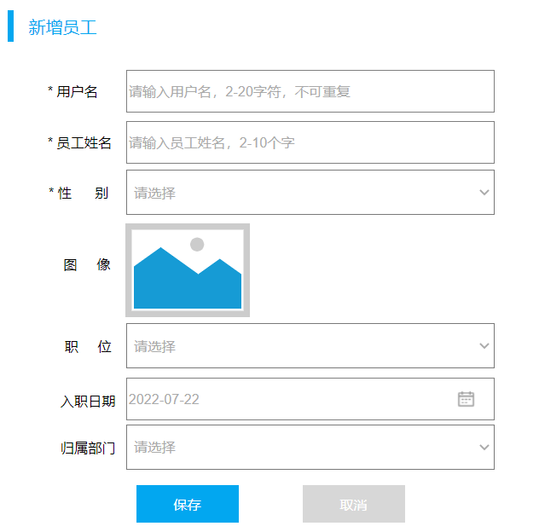
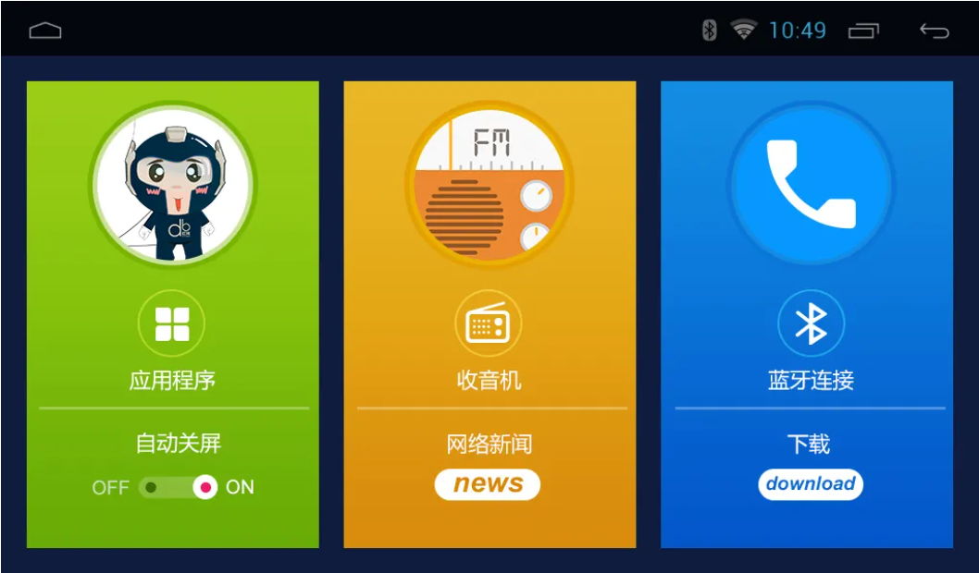
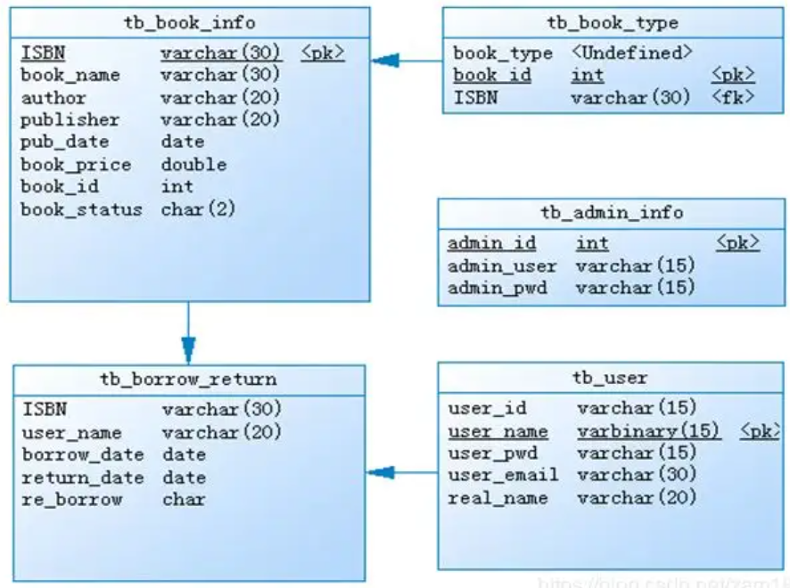
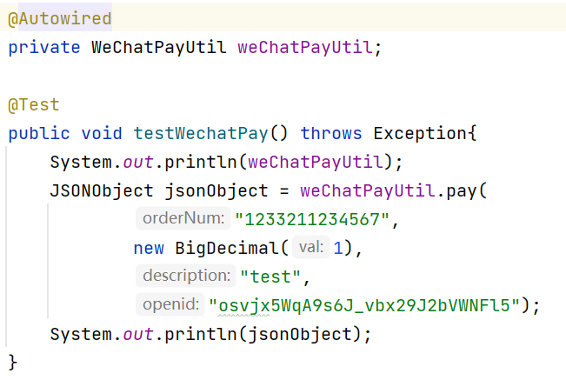
软件开发流程
需求分析
需求规格说明书、产品原型
设计
UI设计、数据库设计、接口设计
编码
项目代码、单元测试
测试
测试用例、测试报告
上线运维
软件环境安装、配置

Slide 9
软件开发整体介绍
01
软件开发流程
角色分工
软件环境

Slide 10
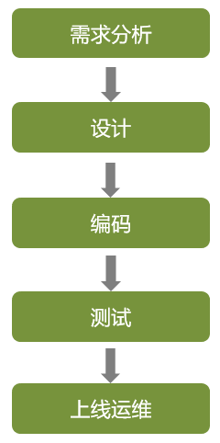
角色分工
项目经理：对整个项目负责，任务分配、把控进度
产品经理：进行需求调研，输出需求调研文档、产品原型等
UI设计师：根据产品原型输出界面效果图
架构师：项目整体架构设计、技术选型等
开发工程师：代码实现
测试工程师：编写测试用例，输出测试报告
运维工程师：软件环境搭建、项目上线

Slide 11
软件开发整体介绍
01
软件开发流程
角色分工
软件环境

Slide 12


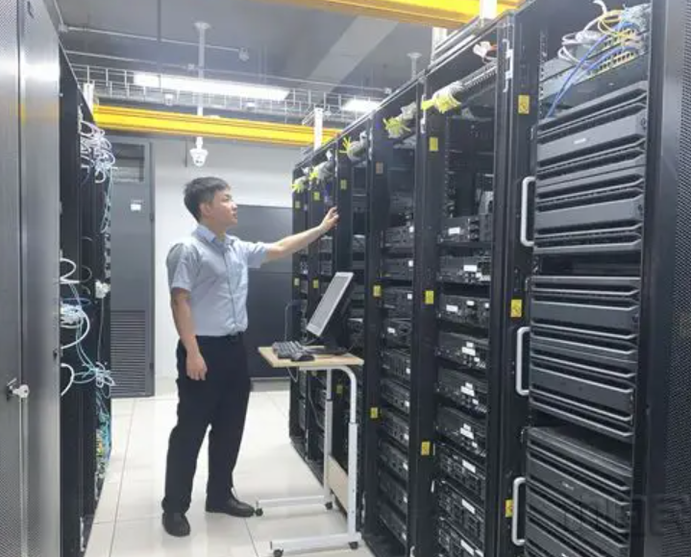
软件环境
开发环境(development)：开发人员在开发阶段使用的环境，一般外部用户无法访问
测试环境(testing)：专门给测试人员使用的环境，用于测试项目，一般外部用户无法访问
生产环境(production)：即线上环境，正式提供对外服务的环境

Slide 13
软件开发整体介绍
苍穹外卖项目介绍
开发环境搭建
导入接口文档
Swagger

Slide 14
苍穹外卖项目介绍
02
项目介绍
产品原型
技术选型

Slide 15
项目介绍
定位：专门为餐饮企业（餐厅、饭店）定制的一款软件产品
管理端 - 外卖商家使用
用户端 - 点餐用户使用

Slide 16
项目介绍
功能架构：体现项目中的业务功能模块
管理端
员工管理
分类管理
菜品管理
套餐管理
订单管理
工作台
数据统计
来单提醒
用户端
微信登录
商品浏览
购物车
用户下单
微信支付
历史订单
地址管理
用户催单

Slide 17
苍穹外卖项目介绍
02
项目介绍
产品原型
技术选型

Slide 18
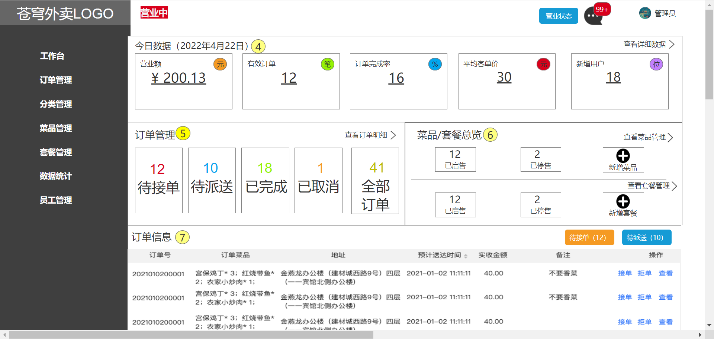
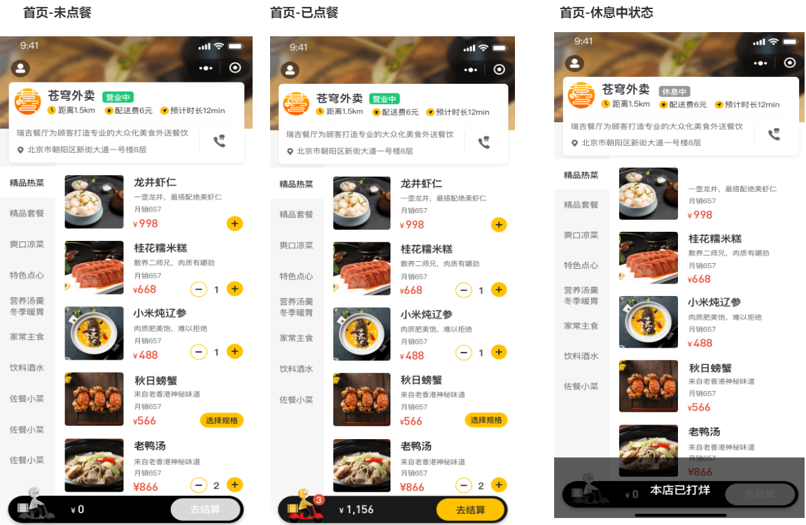

产品原型
产品原型：用于展示项目的业务功能，一般由产品经理进行设计

Slide 19
苍穹外卖项目介绍
02
项目介绍
产品原型
技术选型

Slide 20
技术选型
技术选型：展示项目中使用到的技术框架和中间件等
用户层
node.js
VUE.js
ElementUI
微信小程序
apache echarts
工具
网关层
Nginx
Git
应用层
Spring Boot
Spring MVC
Spring Task
httpclient
Spring Cache
maven
JWT
阿里云OSS
Swagger
POI
WebSocket
Junit
postman
数据层
MySQL
Redis
mybatis
pagehelper
spring data redis

Slide 21
软件开发整体介绍
苍穹外卖项目介绍
开发环境搭建
导入接口文档
Swagger

Slide 22
开发环境搭建
03
前端环境搭建
后端环境搭建
完善登录功能

Slide 23
整体结构
管理端（Web）
用户端（小程序）
前端
后端服务（Java）
后端

Slide 24


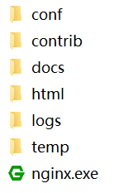
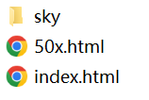
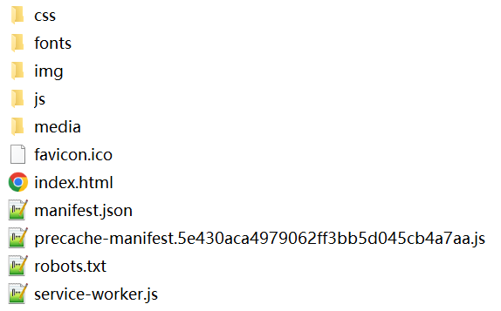
前端环境搭建
前端工程基于 nginx 运行

Slide 25
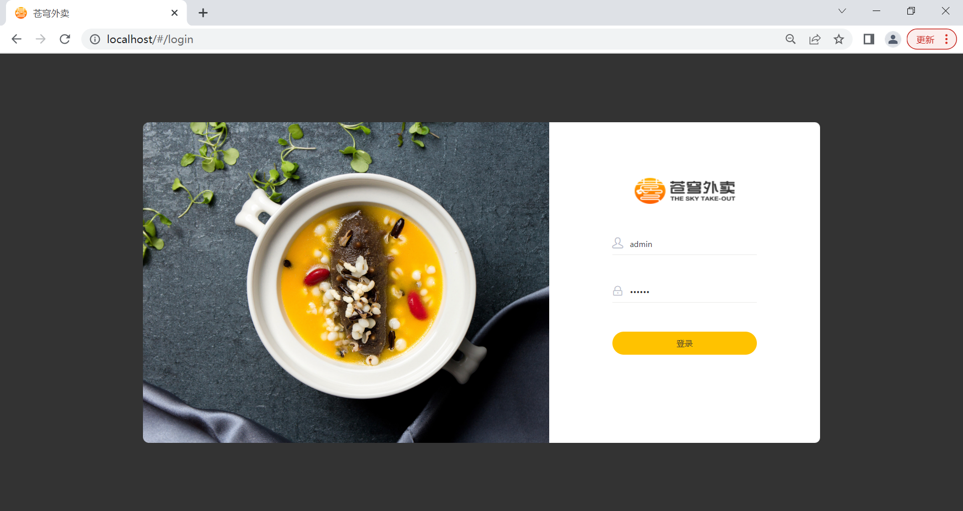
前端环境搭建
启动nginx：双击 nginx.exe 即可启动 nginx 服务，访问端口号为 80

Slide 26
开发环境搭建
03
前端环境搭建
后端环境搭建
完善登录功能

Slide 27
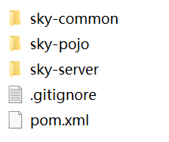


后端环境搭建
后端工程基于 maven 进行项目构建，并且进行分模块开发

Slide 28
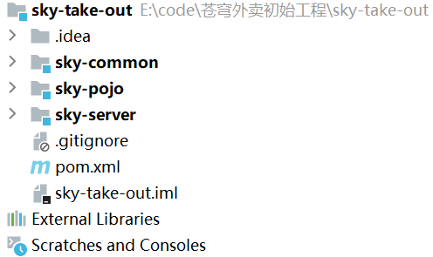
后端环境搭建 – 熟悉项目结构
用 IDEA 打开初始工程，了解项目的整体结构
序号 | 名称 | 说明
1 | sky-take-out | maven父工程，统一管理依赖版本，聚合其他子模块
2 | sky-common | 子模块，存放公共类，例如：工具类、常量类、异常类等
3 | sky-pojo | 子模块，存放实体类、VO、DTO等
4 | sky-server | 子模块，后端服务，存放配置文件、Controller、Service、Mapper等

Slide 29
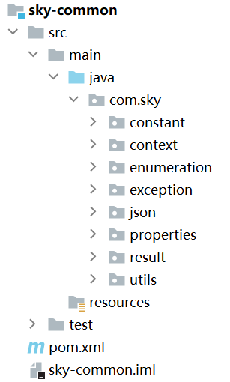
后端环境搭建 – 熟悉项目结构
sky-common 子模块中存放的是一些公共类，可以供其他模块使用

Slide 30
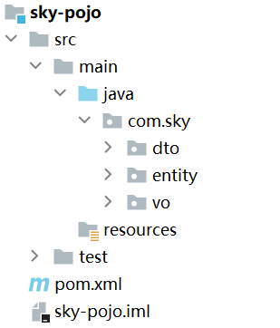
后端环境搭建 – 熟悉项目结构
sky-pojo 子模块中存放的是一些 entity、DTO、VO
名称 | 说明
Entity | 实体，通常和数据库中的表对应
DTO | 数据传输对象，通常用于程序中各层之间传递数据
VO | 视图对象，为前端展示数据提供的对象
POJO | 普通Java对象，只有属性和对应的getter和setter

Slide 31
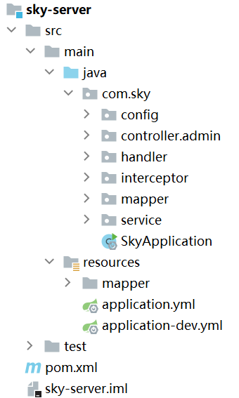
后端环境搭建 – 熟悉项目结构
sky-server 子模块中存放的是 配置文件、配置类、拦截器、controller、service、mapper、启动类等

Slide 32
后端环境搭建 – 使用Git进行版本控制
使用Git进行项目代码的版本控制，具体操作：
创建Git本地仓库
创建Git远程仓库
将本地文件推送到Git远程仓库

Slide 33


后端环境搭建 – 数据库环境搭建
通过数据库建表语句创建数据库表结构：
序号 | 表名 | 中文名
1 | employee | 员工表
2 | category | 分类表
3 | dish | 菜品表
4 | dish_flavor | 菜品口味表
5 | setmeal | 套餐表
6 | setmeal_dish | 套餐菜品关系表
7 | user | 用户表
8 | address_book | 地址表
9 | shopping_cart | 购物车表
10 | orders | 订单表
11 | order_detail | 订单明细表

Slide 34


后端环境搭建 – 前后端联调
后端的初始工程中已经实现了登录功能，直接进行前后端联调测试即可
Controller
接收并封装参数
调用service方法查询数据库
封装结果并响应
Service
调用mapper查询数据库
密码比对
返回结果
select * from employee where username = ?
Mapper
数据库
注：可以通过断点调试跟踪后端程序的执行过程

Slide 35
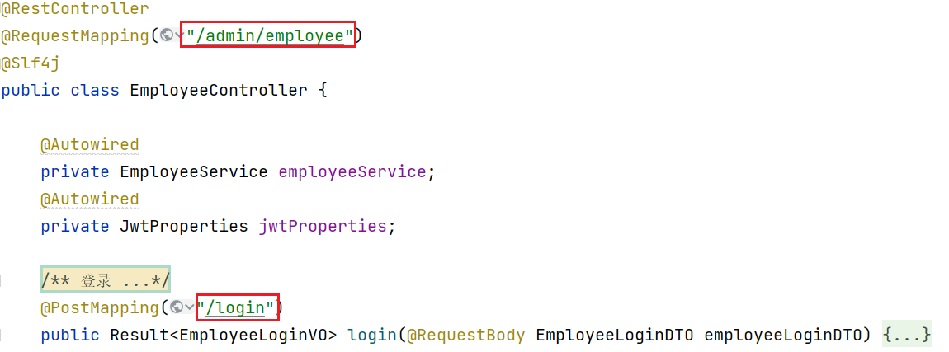
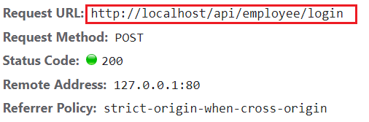
前端发送的请求，是如何请求到后端服务的？
前端请求地址：http://localhost/api/employee/login
后端接口地址：http://localhost:8080/admin/employee/login

Slide 36
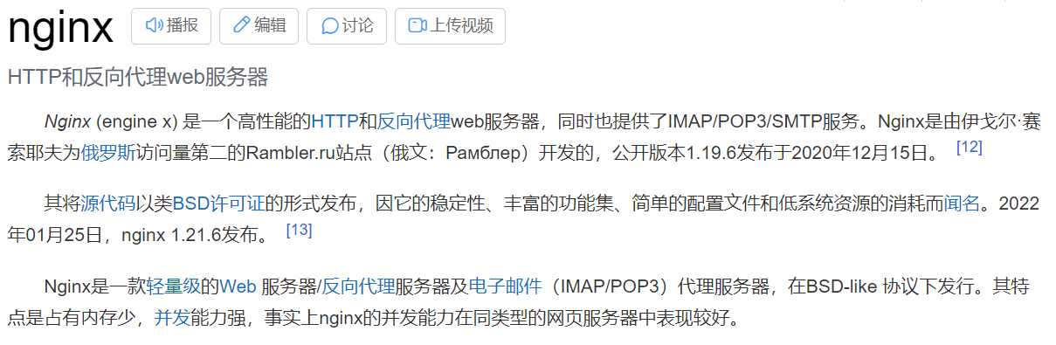



后端环境搭建 – 前后端联调
nginx 反向代理，就是将前端发送的动态请求由 nginx 转发到后端服务器
http://localhost/api/employee/login
http://localhost:8080/admin/employee/login

Slide 37
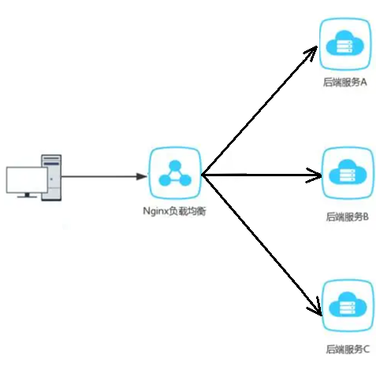

后端环境搭建 – 前后端联调
nginx 反向代理的好处：
提高访问速度
进行负载均衡
保证后端服务安全
所谓负载均衡,就是把大量的请求按照我们指定的方式均衡的分配给集群中的每台服务器

Slide 38
后端环境搭建 – 前后端联调
nginx 反向代理的配置方式：
server{
listen 80;
server_name localhost;
location /api/ {
proxy_pass http://localhost:8080/admin/; #反向代理
}
}
nginx.conf
http://localhost/api/employee/login
http://localhost:8080/admin/employee/login

Slide 39
后端环境搭建 – 前后端联调
nginx 负载均衡的配置方式：
upstream webservers{
server 192.168.100.128:8080;
server 192.168.100.129:8080;
}
server{
listen 80;
server_name localhost;
location /api/ {
proxy_pass http://webservers/admin/; #负载均衡
}
}
nginx.conf

Slide 40
后端环境搭建 – 前后端联调
nginx 负载均衡策略：
名称 | 说明
轮询 | 默认方式
weight | 权重方式，默认为1，权重越高，被分配的客户端请求就越多
ip_hash | 依据ip分配方式，这样每个访客可以固定访问一个后端服务
least_conn | 依据最少连接方式，把请求优先分配给连接数少的后端服务
url_hash | 依据url分配方式，这样相同的url会被分配到同一个后端服务
fair | 依据响应时间方式，响应时间短的服务将会被优先分配

Slide 41
开发环境搭建
03
前端环境搭建
后端环境搭建
完善登录功能

Slide 42
完善登录功能
问题：员工表中的密码是明文存储，安全性太低。

Slide 43
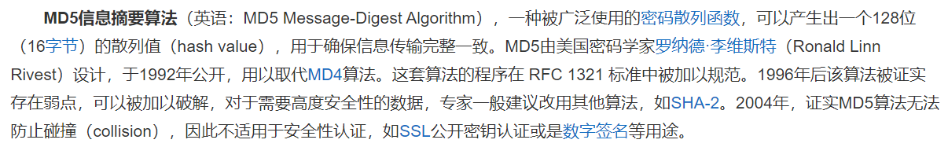
将密码加密后存储，提高安全性
使用MD5加密方式对明文密码加密
123456
MD5加密
e10adc3949ba59abbe56e057f20f883e

Slide 44
完善登录功能
修改数据库中明文密码，改为MD5加密后的密文
修改Java代码，前端提交的密码进行MD5加密后再跟数据库中密码比对
//进行md5加密，然后再进行比对 password = DigestUtils.md5DigestAsHex(password.getBytes()); if (!password.equals(employee.getPassword())) { //密码错误 throw new PasswordErrorException(MessageConstant.PASSWORD_ERROR); }
EmployeeServiceImpl

Slide 45
软件开发整体介绍
苍穹外卖项目介绍
开发环境搭建
导入接口文档
Swagger

Slide 46
导入接口文档
04
前后端分离开发流程
操作步骤

Slide 47
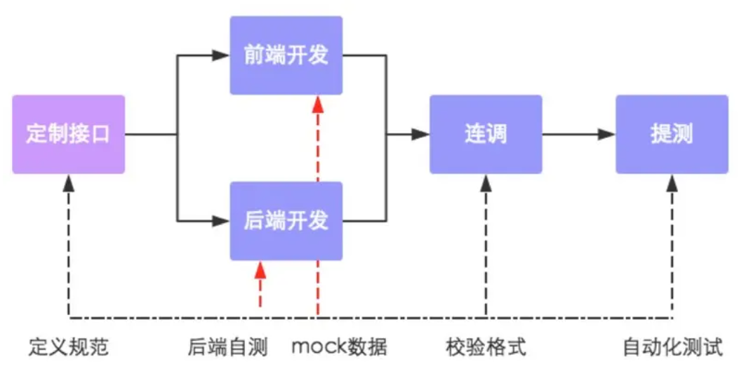
说明
前后端分离开发流程：

Slide 48
导入接口文档
04
前后端分离开发流程
操作步骤

Slide 49

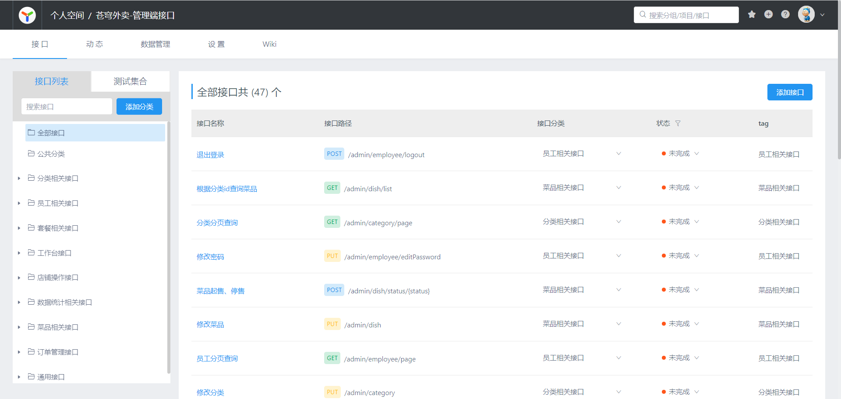
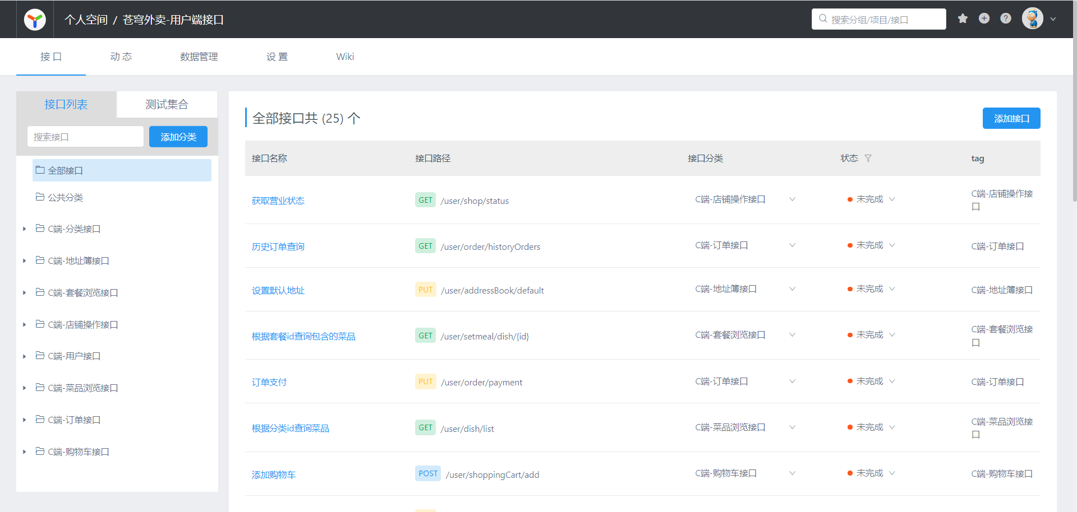
操作步骤
将课程资料中提供的项目接口导入YApi。

Slide 50
软件开发整体介绍
苍穹外卖项目介绍
开发环境搭建
导入接口文档
Swagger

Slide 51
Swagger
05
介绍
使用方式
常用注解

Slide 52
介绍
使用Swagger你只需要按照它的规范去定义接口及接口相关的信息，就可以做到生成接口文档，以及在线接口调试页面。
官网：https://swagger.io/
Knife4j 是为Java MVC框架集成Swagger生成Api文档的增强解决方案。
<dependency>
<groupId>com.github.xiaoymin</groupId>
<artifactId>knife4j-spring-boot-starter</artifactId>
<version>3.0.2</version>
</dependency>
pom.xml

Slide 53
Swagger
05
介绍
使用方式
常用注解

Slide 54
使用方式
导入 knife4j 的maven坐标
在配置类中加入 knife4j 相关配置
设置静态资源映射，否则接口文档页面无法访问
<dependency>
<groupId>com.github.xiaoymin</groupId>
<artifactId>knife4j-spring-boot-starter</artifactId>
<version>3.0.2</version>
</dependency>
WebMvcConfiguration
@Bean public Docket docket(){ ApiInfo apiInfo = new ApiInfoBuilder() .title(“苍穹外卖项目接口文档”) .version(“2.0”) .description(“苍穹外卖项目接口文档") .build(); Docket docket = new Docket(DocumentationType.SWAGGER_2) .apiInfo(apiInfo) .select() //指定生成接口需要扫描的包 .apis(RequestHandlerSelectors.basePackage("com.sky.controller")) .paths(PathSelectors.any()) .build(); return docket; }
/** * 设置静态资源映射 * @param registry */ protected void addResourceHandlers(ResourceHandlerRegistry registry) { log.info(“开始设置静态资源映射..."); registry.addResourceHandler("/doc.html").addResourceLocations("classpath:/META-INF/resources/"); registry.addResourceHandler("/webjars/**").addResourceLocations("classpath:/META-INF/resources/webjars/"); }
pom.xml
WebMvcConfiguration

Slide 55
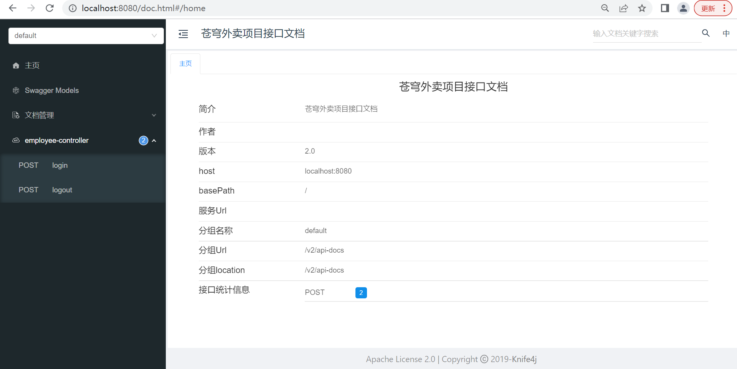
使用方式
接口文档访问路径为 http://ip:port/doc.html

Slide 56
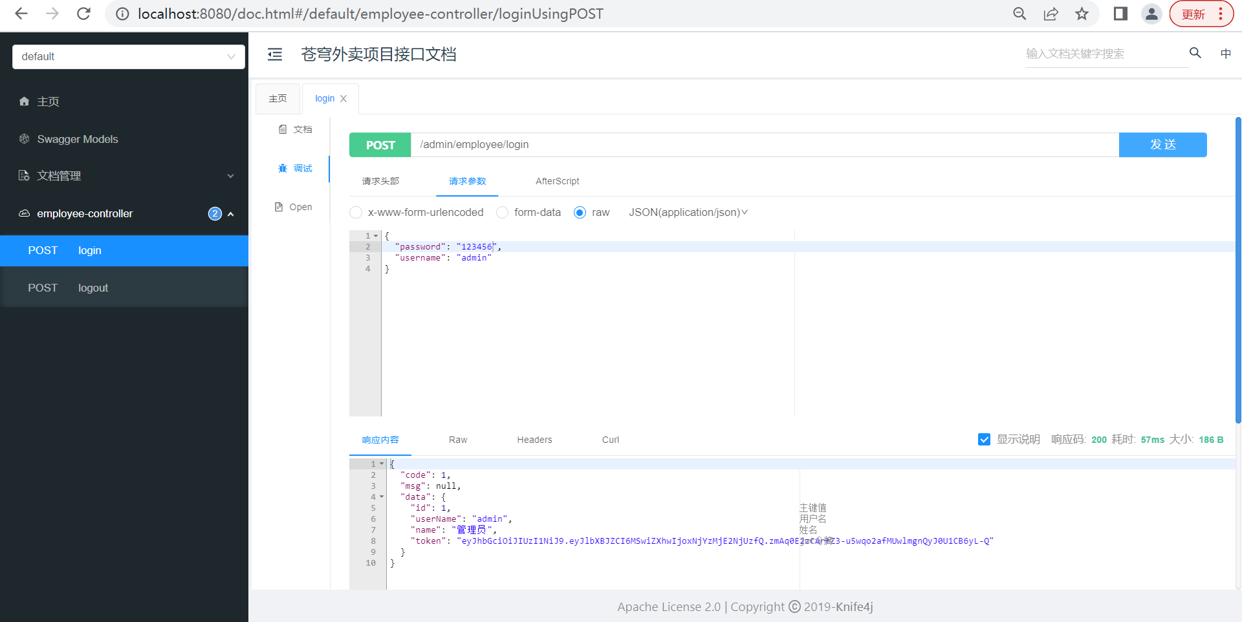
使用方式
接口测试

Slide 57
通过 Swagger 就可以生成接口文档，那么我们就不需要 Yapi 了？
1、Yapi 是设计阶段使用的工具，管理和维护接口
2、Swagger 在开发阶段使用的框架，帮助后端开发人员做后端的接口测试

Slide 58
Swagger
05
介绍
使用方式
常用注解

Slide 59
常用注解
通过注解可以控制生成的接口文档，使接口文档拥有更好的可读性，常用注解如下：
注解 | 说明
@Api | 用在类上，例如Controller，表示对类的说明
@ApiModel | 用在类上，例如entity、DTO、VO
@ApiModelProperty | 用在属性上，描述属性信息
@ApiOperation | 用在方法上，例如Controller的方法，说明方法的用途、作用

